Slide 1
2016180037 임건호 2016182019 성기홍 2015182003 권호민 지도교수 : 정내훈
시간의 마녀 < Witch of Time >
중간 발표 자료
2021년도 졸업작품 중간 발표 자료

Slide 2
I N D E X
게임 개요
게임 방법
기술적 요소 및 중점 연구 분야
구성원의 역할 분담
개발 내용
문제점 및 보완책
향후 개발 일정
데모 시연

Slide 3
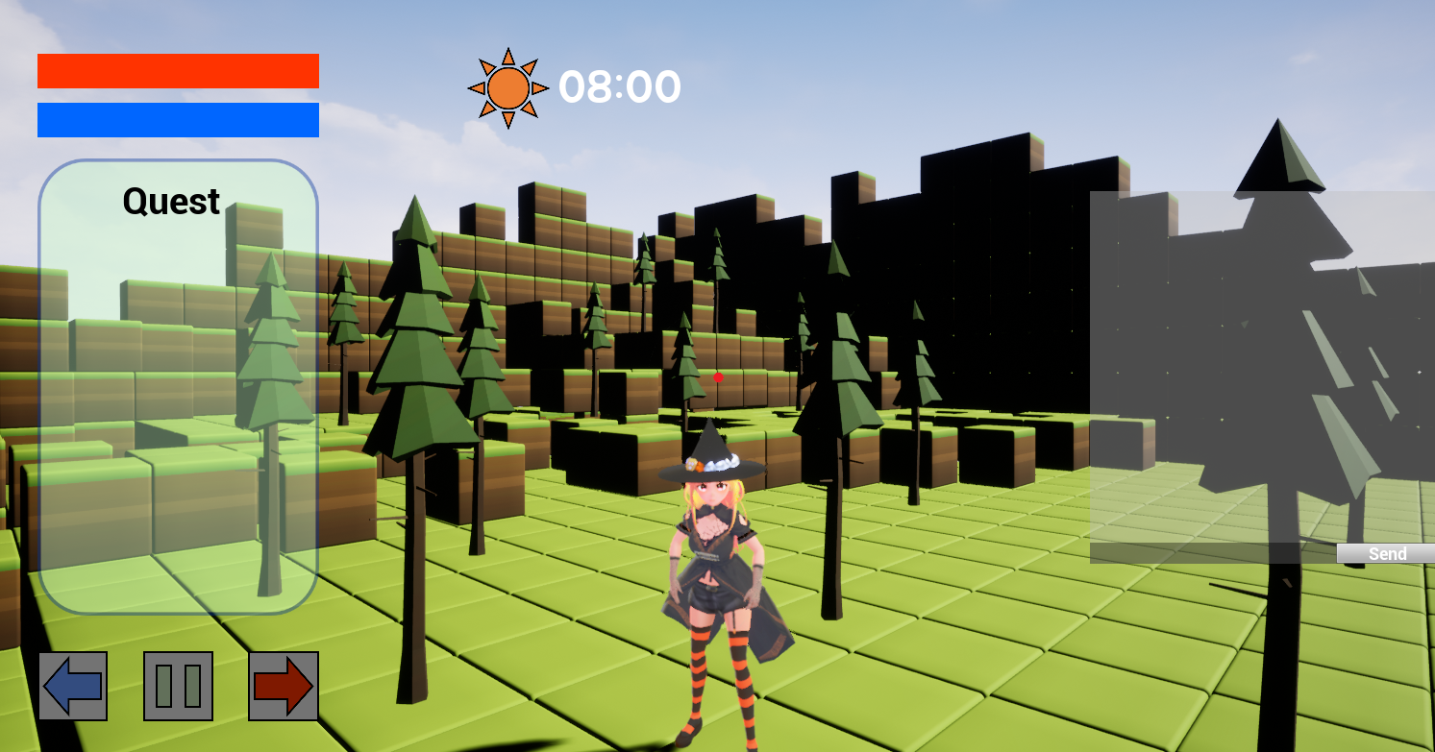
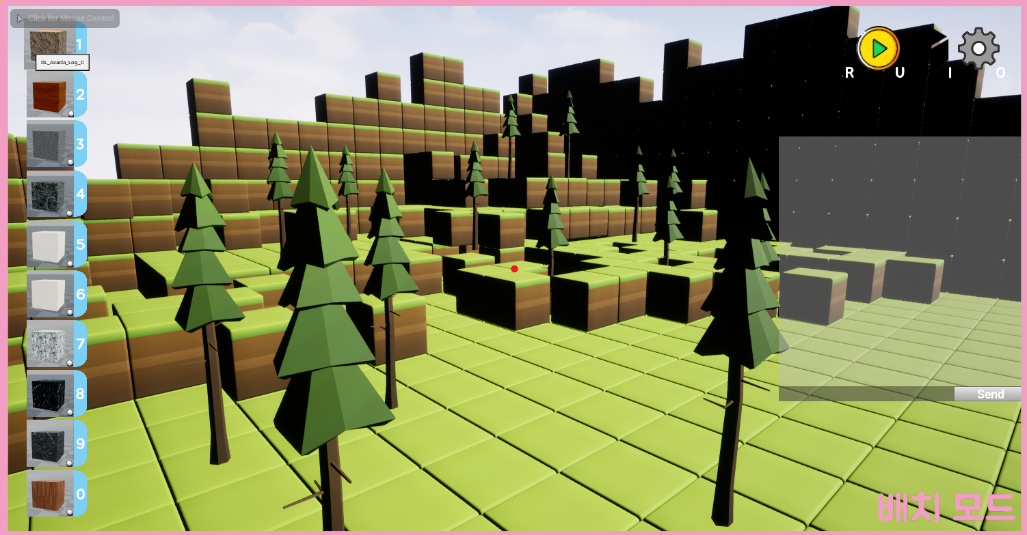
1. 게임 개요
메이커 모드와 플레이 모드로 구분 메이커 모드에서 “블록 식 맵 에디터”를 활용한 간단한 제작 최대 4인과 협동 제작 가능 메이커 모드는 1인칭 뷰 플레이 모드에서 메이커 모드로 제작한 맵에서 여러 플레이어와의 다양한 게임 가능 플레이 모드는 싱글 플레이와 같은 3인칭 뷰

Slide 4
2. 게임 방법
캐릭터
캐릭터 조작
WASD : 캐릭터 이동 마우스 드래그 : 캐릭터 시선 이동 Shift : 대시 Spacebar : 점프 F : 상호작용 마우스 좌 클릭 : 기본 공격 마우스 우 클릭 : 타겟 지정 Q : 시간 감속 E : 시간 가속

Slide 5
2. 게임 방법
여러 타입의 블록을 사용해서 플레이어가 게임 컨텐츠를 만드는 샌드박스 형식. 만든 맵에서 여러 플레이어와 싱글 플레이와는 다른 색다른 게임플레이를 즐길 수 있다.
< 노멀 블록 > 일반적으로 지형지물을 구성하며, 한 블록의 기준이 되는 10x10x10 크기를 가지는 정적인 블록 타입 예 > 벽돌이나 땅
< 커맨드 블록 > 커맨드 블록이 적용된 블록은 플레이 모드에서 해당 커맨드가 동작하며, 게임 내에 형태는 없는 블록 타입 예 > 커맨드 초기화, 생성 지연, 시작 위치 지정
< 캐릭터 블록 > Non-Player Character를 소환할 수 있고, 서로 다른 크기를 가진 블록 타입 예 > 주민이나 몬스터, 동물
< 특수 블록 > 플레이어와 상호작용할 수 있고, 서로 다른 크기를 가진 블록 타입 예 > 포탈, 용암, 얼음

Slide 6
3. 기술적 요소 및 중점 연구 분야
시간 마법 시간 마법을 사용할 때 변화되는 모습을 부드럽게 연결되도록 구현
실시간 데이터 공유 같은 공간에서 여러 플레이어가 동시에 맵을 제작할 수 있도록 실시간 데이터 공유가 가능하도록 구현
언리얼과 서버와의 연동 C++을 활용한 서버 제작으로 멀티 플레이가 가능하도록 구현
맵 에디터 제작 플레이어 친화적인 UI 제공으로 쉽고 간단하게 게임상에서 맵 제작이 가능하도록 구현

Slide 7
4. 구성원의 역할 분담
임 건 호 | 성 기 홍 | 권 호 민
메인 기획 SUB 클라이언트 프로그래밍 뭐했는지 | 메인 클라이언트 프로그래밍 쓰세요 | 서버 프로그래밍 알아서

Slide 8
5. 개발 내용
맵 에디터 제작

Slide 9
5. 개발 내용
언리얼과 서버 연동

Slide 10
5. 개발 내용
구상 중~~~

Slide 11
6. 문제점 및 보안책
언리얼과 서버 연동
언리얼과 서버 연동
모핑 시간 마법을 사용할 때 변화되는 모습을 부드럽게 연결되도록 구현
모핑 시간 마법을 사용할 때 변화되는 모습을 부드럽게 연결되도록 구현

Slide 12
7. 향후 개발 일정
 | 5월 |  |  |  | 6월 |  |  |  | 7월 |  |  |  | 8월
시간 마법
게임 레벨 제작
사운드 및 이펙트
테스트 및 버그 수정
임건호
성기홍
권호민
모두

Slide 13
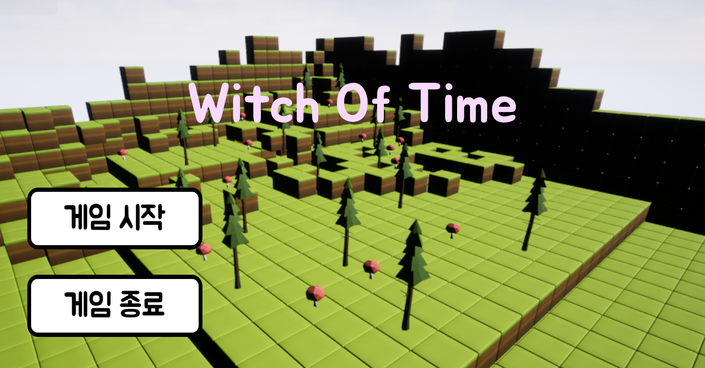
8. 데모 시연

